Slide 1
LE PERSONNEL DES CENTRES D’HEBERGEMENT POUR ADULTES ET FAMILLES EN DIFFICULTE SOCIALE
caractéristiques du PERSONNEL DES établissements SOCIAUX accueillant du public sans-domicile (hors hôtels et logement adapté) au 31 décembre 2020
Eléonore Richard (CES / Drees)

Slide 2
L’enquête ES-DS 2020-2021
Enquête auprès des établissements et services en faveur des adultes et familles en difficulté sociale
  Existe depuis 1983 (enquête ES)
  Périodicité quadriennale
  Pas d’échantillonnage, enquête à visée exhaustive
  Critères d’inclusion : établissements présents dans le fichier national des établissements sanitaires et sociaux (FINESS) ou dans le répertoire de l’OFII (pour les établissements du DNA)
  Les questionnaires sont remplis par les établissements et services (et non directement par les personnes accueillies ou sorties)
  3 principaux enjeux :
  Décrire le fonctionnement des structures, leur offre d’hébergement et d’accompagnement
  Caractériser le personnel en fonction
  Caractériser le public accueilli

Slide 3
Les nouveautés du millésime 2020-2021
Élargissement du champ de l’enquête pour intégrer plusieurs composantes :
    Champ de l’asile : les Hébergements d’Urgence des Demandeurs d’Asile (HUDA) (y compris les anciens AT-SA, PRAHDA, CHUM et CAO) et les Centres d’Accueil et d’Examen des Situations (CAES),
    Ajout des structures d’hébergement avec aide médicale : les Lits d’Accueil Médicalisé (LAM), les Lits Halte-Soins Santé (LHSS) et les Appartement de Coordination Thérapeutique (ACT),
    Mise à jour du champ de l’hébergement traditionnel : ajout des Hébergements d’Urgence avec Accompagnement Social (HUAS) et des Résidences Hôtelières à Vocation Sociale (RHVS).
    Ajout des places d’hébergement d’urgence temporaires (type places hivernales, Grand froid ou « Covid ») dans les centres pérennes
Changement de statut : l’enquête ES-DS est passée du statut d’enquête administrative au statut d’enquête statistique (avec label d’intérêt général et de qualité statistique).

Slide 4
Champ de l’enquête ES-DS 2020-2021
Modalités | Types d’établissements
 | Etablissements de la protection de l'enfance
166 | Etablissements d'accueil mère-enfant (ou centres maternels)
 | Établissements du dispositif d'accueil, hébergement, insertion (AHI)
214 | Centres d'hébergement et de réinsertion sociale (CHRS)
216 | Résidences hotelières à vocation sociale (RHVS)
219 | Autres centres d'accueil (établissements non conventionnés)
 | Établissements du dispositif national d'accueil (DNA)
442 | Centres provisoires d'hébergement (CPH)
443 | Centres d'accueil pour demandeurs d'asile (CADA)
CAE | Centre d'accueil et d'examen des situations (CAES)
HUD | Hébergement d'urgence des demandeurs d'asile (HUDA)
 | Établissements d'hébergement avec aide médicale
165 | Appartement de coordination thérapeutique (ACT)
180 | Lits halte soins santé (LHSS)
213 | Lits d'accueil médicalisé (LAM)
 | Logement adapté
256 | Foyers de travailleurs migrants (FTM)
257 | Foyers de jeunes travailleurs (FJT)
258 | Pensions de famille (ex-Maisons relais)
259 | Résidences sociales, hors pensions de famille

Slide 5

Quelques chiffres:
3 450 établissements accueillent du public en difficulté sociale
Environ 216 000 places permanentes
40 900 personnes y travaillent avec 28 600 emplois en équivalent temps-plein (ETP)
Taux d’encadrement moyen de 13 % (nombre d’emplois en ETP pour 100 places d’hébergement permanentes)
Les femmes représentent plus des deux tiers du personnel (68 %)
La majorité bénéficie d’un contrat stable (83 % de CDI)
Quotité moyenne de travail : 70 % d’un temps plein
3 établissements sur 10 font appel à des bénévoles

Slide 6
Plan
Evolution des taux d’encadrement
Fonctions exercées par le personnel
Caractéristiques socio-démographiques
Conditions de travail et bénévolat

Slide 7
évolution DES TAUX D’ENCADREMENT

Slide 8
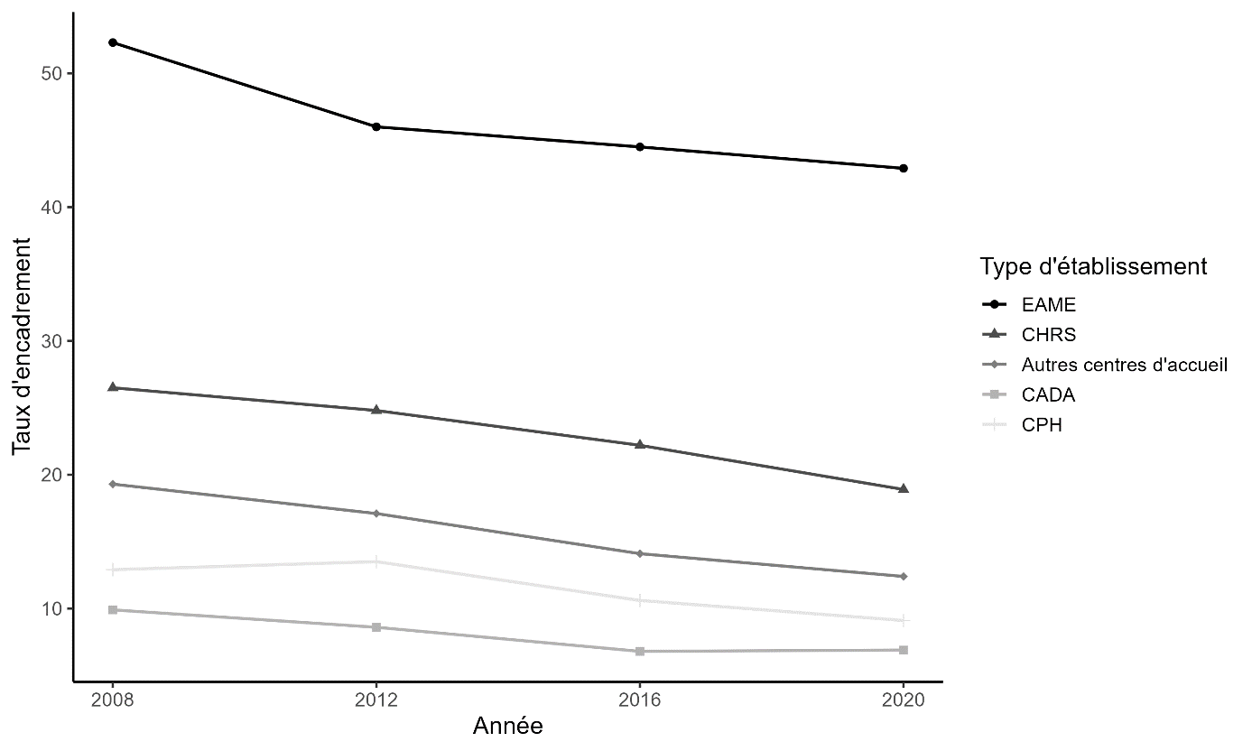
A champ constant, le taux d’encadrement poursuit sa baisse
Au global, - 9 points depuis fin 2008 (de 23 à 14 %)
CHRS : de 27 à 19 %
EAME : de 52 à 44 %
CADA : de 10 à 7 %
NB: raisonner à champ constant signifie exclure HUDA, CAES et aide médicalisée.

Slide 9
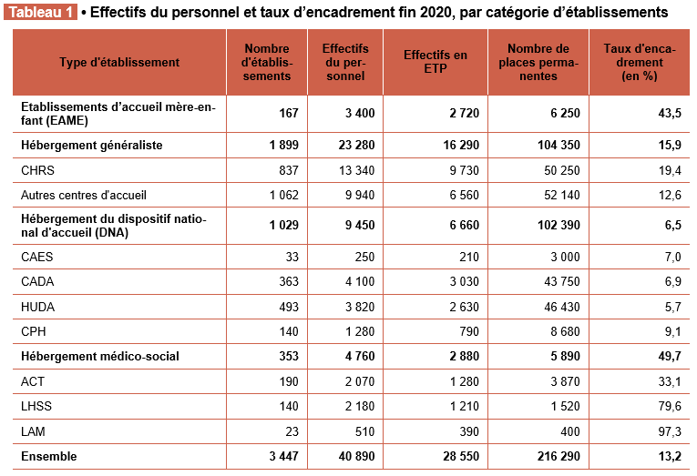
Cada : norme réglementaire à 1 ETP pour 15 personnes (~ 7 %)
  43 % des Cada ont un taux d’encadrement inférieur au seuil réglementaire
CPH : norme réglementaire à 1 ETP pour 10 personnes (10 %)
  61 % des CPH sont en-dessous de 1 ETP pour 10 personnes

Slide 10
Fonctions exercées par le personnel

Slide 11
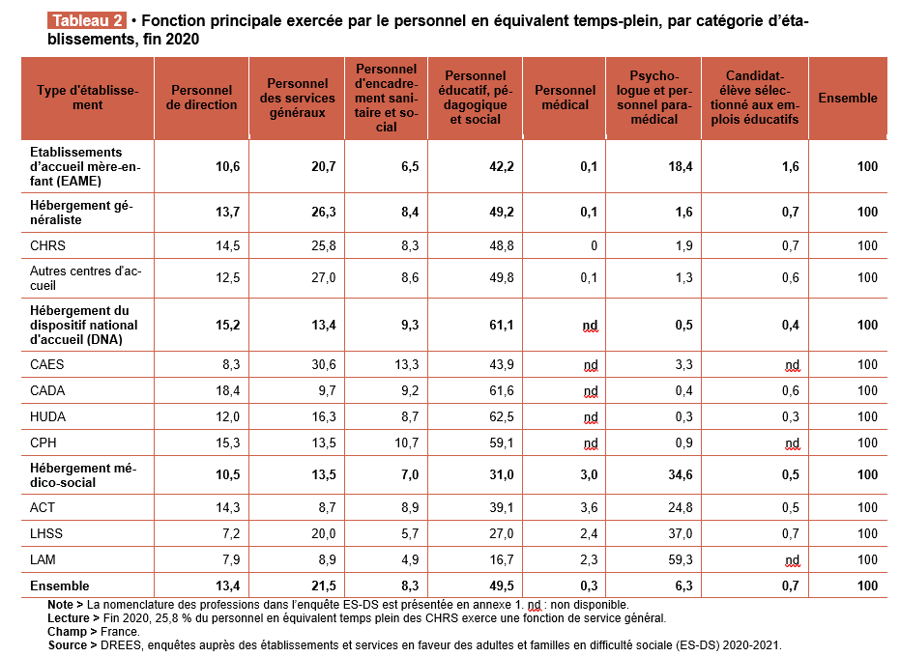

Slide 12
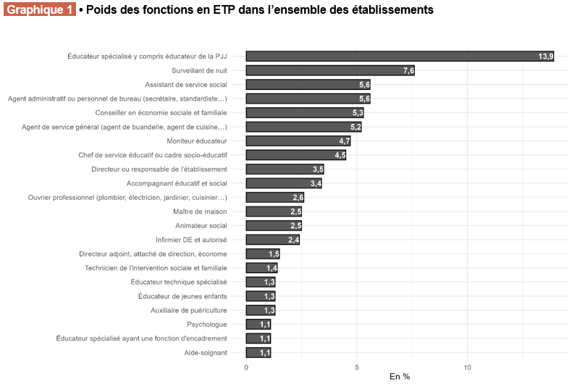

Slide 13
caractéristiques Socio-démographique DU PERSONNEL

Slide 14
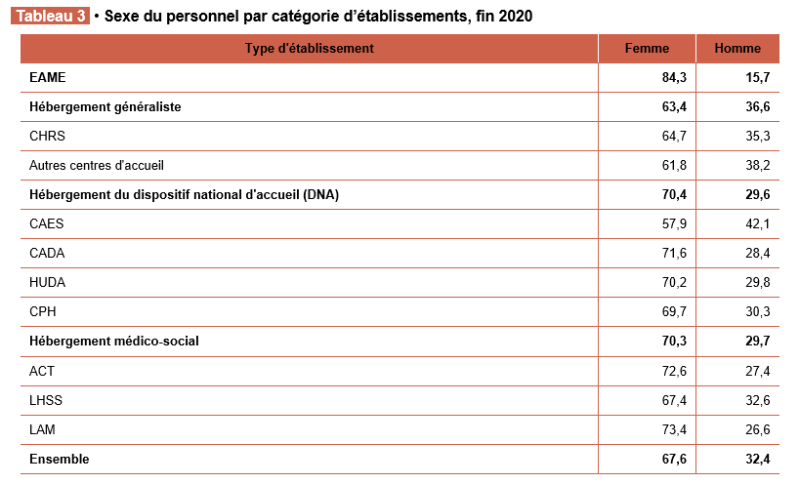
Femmes surreprésentées dans toutes les catégories d’établissements
Parts en augmentation par rapport à 2016 :
  + 2 points en EAME
  + 3 points en CHRS
  + 7 points dans les autres centres d’accueil
  + 5 points en CPH
  Stable en CADA

Slide 15
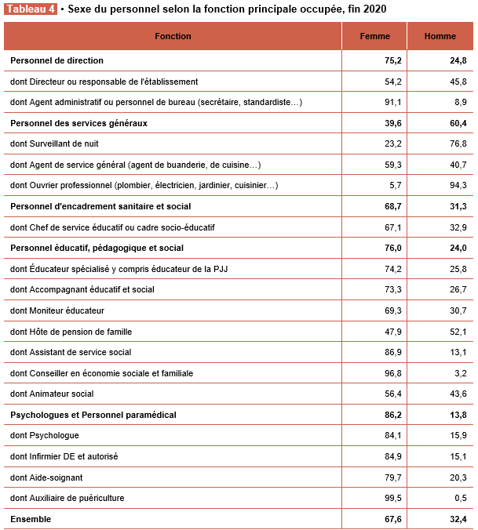

Slide 16
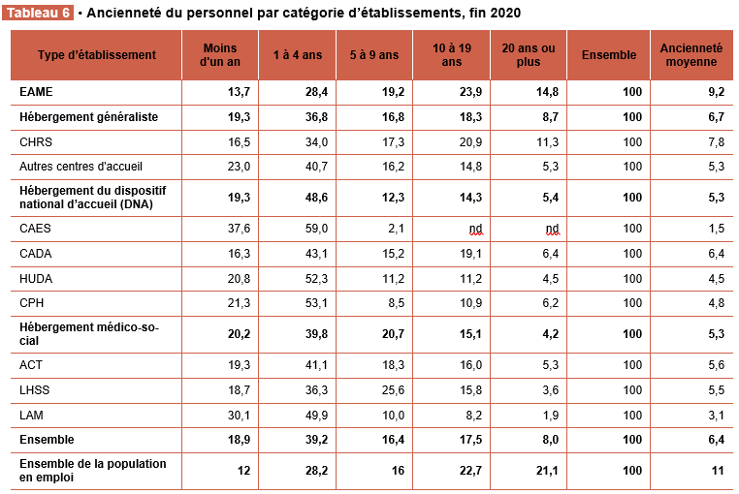

Slide 17
Autres caractéristiques :
Âge moyen du personnel : 43 ans
  Très proche de l’âge moyen de la population en emploi en France (42 ans)
  La vaste majorité se situe dans la tranche d’âge 30-59 ans
  Distribution de l’âge semblable selon la catégorie d’établissement (même si âge moyen un peu plus élevé en EAME, CHRS, ACT et LHSS)
Adéquation diplôme / fonction :
  Educateur·ice·s spécialisé·e·s : 85 % ont le diplôme d’Etat
  Moniteur·ice·s-éducateur·ice·s : 76 % ont le diplôme d’Etat
  Animateur·ice·s sociaux·ales : 2/3 n’ont aucun diplôme relatif à l’animation
  Part globale de diplômé·e·s stable entre 2016 et 2020

Slide 18
IV. CONDITIONS DE TRAVAIL ET Bénévolat

Slide 19
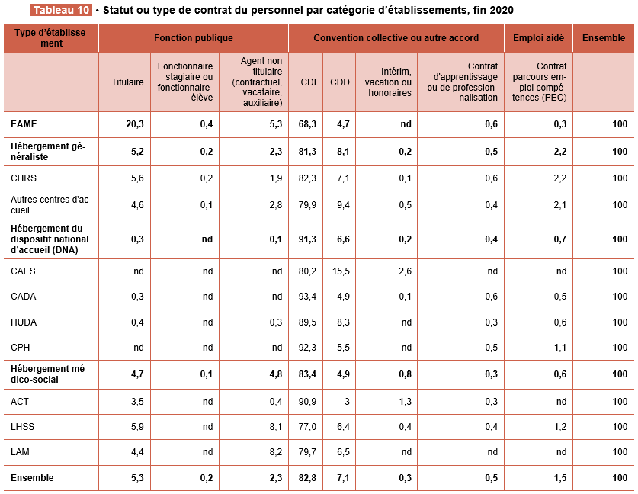
Moins d’une personne sur 10 appartient à la fonction publique
  En baisse par rapport à 2016 (CPH : de 7 à 0 %)
  85 % des établissements relèvent d’une convention collective
EAME : 20 % de fonctionnaires titulaires
  Métiers d’éduc spé, éduc de jeunes enfants ou surveillant de nuit
  - 7 points par rapport à 2016

Slide 20
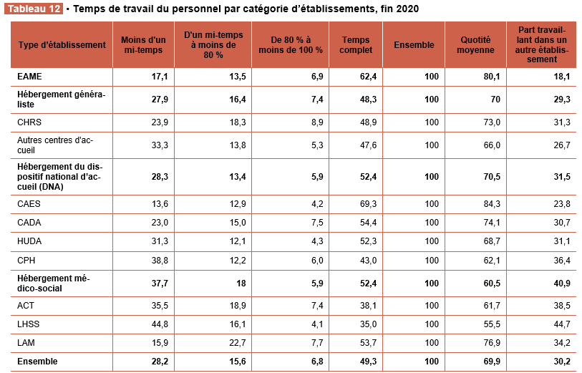
  En moyenne, une personne sur 2 travaille à temps complet
  30 % travaillent dans un autre établissement
  Part du temps complet par rapport à 2016 :
    Cette part a diminué en CHRS (- 5 pts), autres centres d’accueil (- 4 pts) et CADA (- 3 pts)
    Mais a augmenté en CPH (+ 4 pts) et dans les EAME (+ 1 pt)

Slide 21
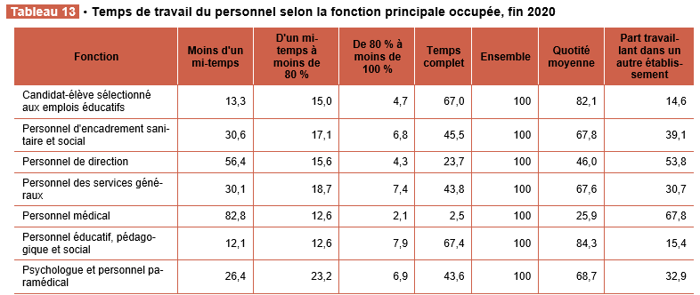

Slide 22
Travail de nuit
  En moyenne, 89 % du personnel travaille le jour uniquement, 7 % la nuit uniquement, et 4 % en alternance jour/nuit
  Inégale répartition du travail de nuit selon les métiers
    Le poste de surveillant de nuit est le seul à travailler majoritairement de nuit
    8 % des psychologues et du personnel paramédical travaillent de nuit uniquement
  Certaines fonctions nécessitent d’alterner plus souvent travail de jour et de nuit
    Educateurs techniques avec fonction d’encadrement (37 %)
    Assistantes familiales ou maternelles (35 %)
    Aides-soignantes (19 %)
    Médiatrice sociale (18 %)

Slide 23
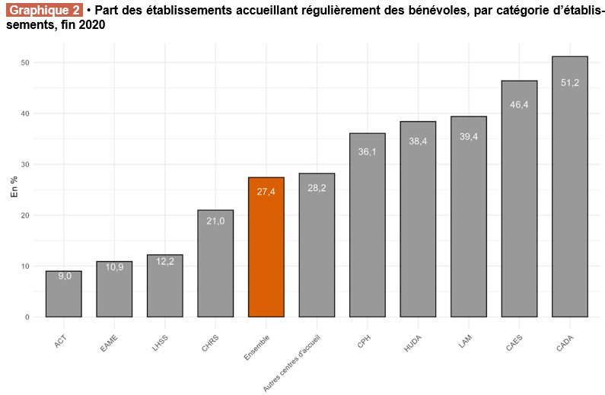

Slide 24
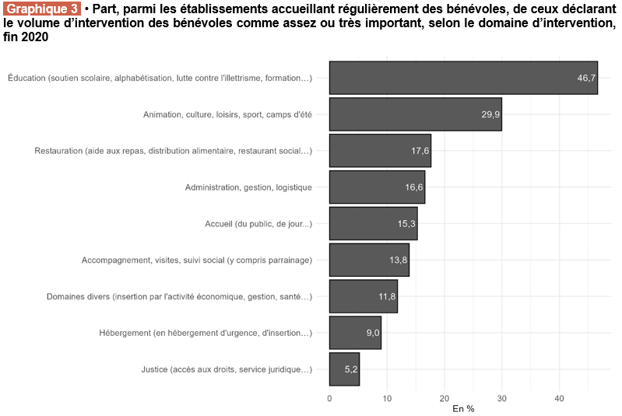

Slide 25
  Merci de votre attention !

Slide 26
Nomenclature des professions dans ES-DS
Modalités | Libellés
 | I. PERSONNEL DE DIRECTION
01 | Directeur ou responsable de l’établissement
02 | Directeur adjoint, attaché de direction, économe
03 | Agent administratif ou personnel de bureau (secrétaire, standardiste…)
04 | Autre personnel de direction, de gestion et d'administration
 | II. PERSONNEL DES SERVICES GÉNÉRAUX
05 | Agent de service général (agent de buanderie, agent de cuisine…)
06 | Ouvrier professionnel (plombier, électricien, jardinier, cuisinier…)
07 | Surveillant de nuit
08 | Maître de maison
09 | Autre personnel des services généraux
 | III. PERSONNEL D'ENCADREMENT SANITAIRE ET SOCIAL
10 | Chef des services généraux et des services documentation/informatique
11 | Éducateur technique spécialisé ayant une fonction d'encadrement
12 | Éducateur technique ayant une fonction d'encadrement
13 | Chef d'atelier ayant une fonction d'encadrement
14 | Éducateur spécialisé ayant une fonction d'encadrement
15 | Éducateur de jeunes enfants ayant une fonction d'encadrement
16 | Assistant de service social ayant une fonction d'encadrement
17 | Conseiller en économie sociale familiale ayant une fonction d'encadrement
18 | Chef de service éducatif ou cadre socio-éducatif
19 | Autre cadre de service pédagogique et social
20 | Cadre infirmier DE et autorisé ou puéricultrice ayant une fonction d'encadrement
21 | Autre cadre de service paramédical
22 | Autre personnel d'encadrement
 | IV. PERSONNEL ÉDUCATIF, PÉDAGOGIQUE ET SOCIAL
23 | Éducateur scolaire
24 | Instituteur spécialisé ou professeur des écoles spécialisé
25 | Instituteur ou professeur des écoles
26 | Enseignant du second degré - Enseignement général (y compris EPS)
27 | Enseignant du second degré - Enseignement professionnel
28 | Moniteur EPS ou éducateur sportif
29 | Maître auxiliaire ou enseignant contractuel
30 | Éducateur technique spécialisé
31 | Éducateur technique
32 | Moniteur d'atelier
33 | Professeur technique de l'enseignement professionnel
34 | Éducateur spécialisé y compris éducateur de la PJJ
35 | Moniteur éducateur
36 | Éducateur de jeunes enfants
37 | Aide médico-psychologique
38 | Accompagnant éducatif et social
39 | Assistant familial ou maternel
40 | Éducateur familial
41 | Hôte de pension de famille
42 | Assistant de service social
43 | Moniteur d'enseignement ménager
44 | Conseiller en économie sociale familiale
45 | Technicien de l'intervention sociale et familiale
46 | Animateur social
47 | Médiateur social
48 | Juriste
49 | Autre personnel éducatif, pédagogique ou social
 | V. PERSONNEL MÉDICAL
50 | Psychiatre
51 | Pédiatre
52 | Autre médecin spécialiste
53 | Médecin généraliste
 | VI. PSYCHOLOGUE ET PERSONNEL PARAMÉDICAL
54 | Psychologue
55 | Infirmier DE et autorisé
56 | Infirmier psychiatrique
57 | Puéricultrice
58 | Aide-soignant
59 | Auxiliaire de puériculture
60 | Autre personnel paramédical
 | VII. CANDIDAT-ÉLÈVE SÉLECTIONNÉ AUX EMPLOIS ÉDUCATIFS
61 | En attente de formation d'éducateur spécialisé
62 | En attente de formation de moniteur éducateur
63 | En attente de formation d'aide médico-psychologique
64 | En formation d'éducateur spécialisé
65 | En formation de moniteur éducateur
66 | En formation d'aide médico-psychologique
67 | Autre personnel en formation ou en attente de formation

